Slide 1
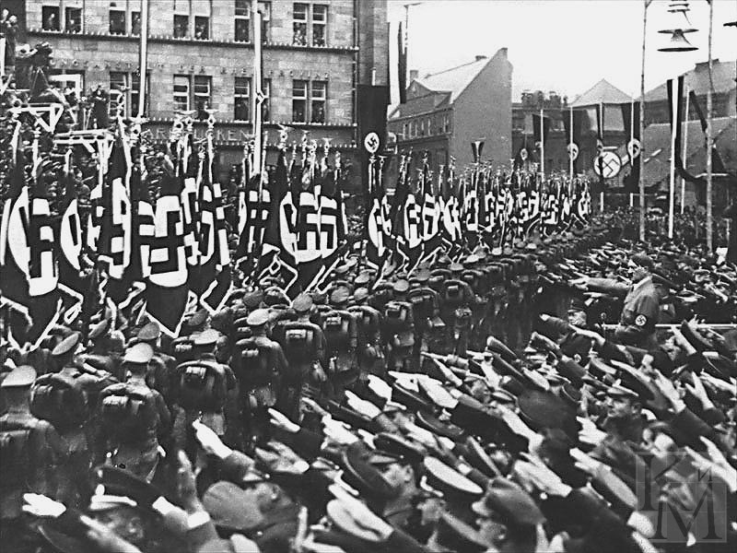
Тема нашего семинара «Тоталитарные режимы в 30-е гг. Италия, Германия, Испания»
Добро пожаловать в класс!

Slide 2
План семинара
1. Что такое фашизм? Что такое тоталитаризм? Каковы характерные черты тоталитаризма? Причины прихода фашистов к власти
2. Сравнительная характеристика фашистских режимов в Италии и Германии. Общее и особенное (3-4-х минутное сообщение с выводом)
3. Особенности франкизма

Slide 3
Что такое фашизм?
Фашизм (от итал. «пучок», «связка»)
- реакционное политическое течение, возникшее в ряде стран после Первой мировой войны.
Как соотносятся понятия «фашизм» и «тоталитаризм»?
Фашизм – одна из форм тоталитаризма.

Slide 4
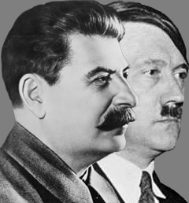
Что такое тоталитаризм?
Тоталитаризм (от лат. «весь», «полный») - антидемократический режим, в котором установлен полный контроль государства над человеком, ликвидированы все проявления гражданского общества, отсутствует оппозиция, парламентская демократия.

Slide 5
Каковы характерные черты тоталитаризма?
1. Установление однопартийной системы.
2. Уничтожение оппозиции внутри правящей партии.
3.Сращивание партийного и государственного аппарата.
4. Ликвидация системы разделения властей.
5. Уничтожение гражданских свобод.
6. Построение системы всеохватывающих массовых общественных организаций.
7. Унификация (приведение к единообразию) всей общественной жизни.
8. Авторитарный способ мышления.
9. Культ национального вождя.
10. Массовые репрессии.

Slide 6
Каковы причины прихода фашистов к власти?
Социально - экономический и политический кризис.
Неспособность правительств вывести страну из кризиса, тяга народных масс к «сильной руке».
Поддержка фашистов со стороны крупных предпринимателей.
Слабость антифашистских сил, демократических институтов; раскол рабочего класса .
Изменение тактики самой партии, её активная борьба за массы, внимание к парламентским формам деятельности.

Slide 7
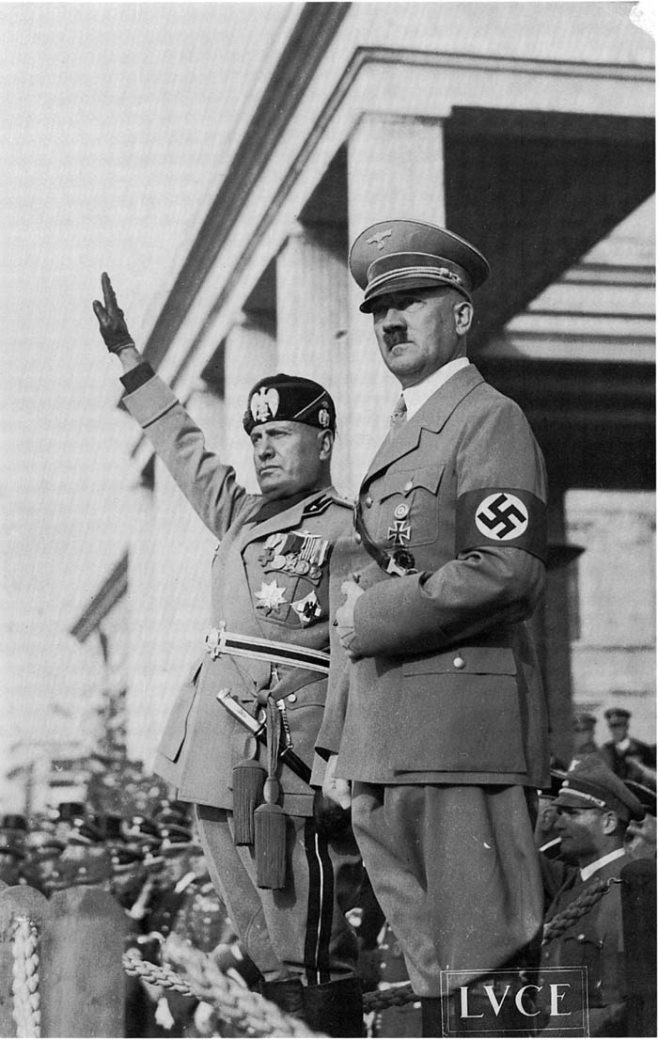
Сравнительная характеристика фашистских режимов в Италии и Германии. Общее и особенное.

Slide 8
Какой из тоталитарных режимов: фашистский в Италии или нацистский в Германии представляется вам тоталитарным в более полной мере?
Нацистский режим в Германии представляется тоталитарным в более полной мере, т.к. в Италии главой государства считался король Виктор Эммануил III, т.е. сохранялась монархия, определенное влияние в стране имел Ватикан, юг Италии контролировала мафия.

Slide 9
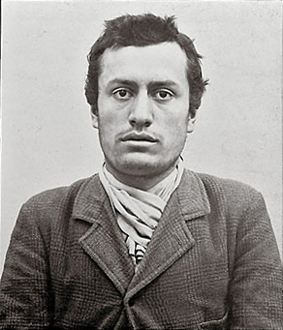
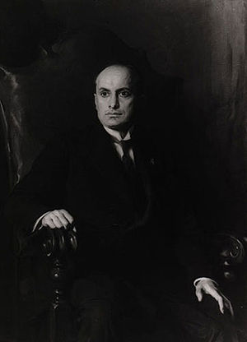
Характеристика Бенито Муссолини

Slide 10
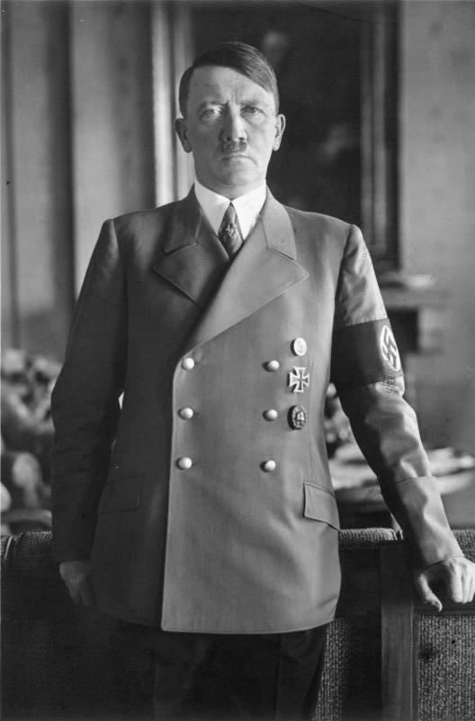
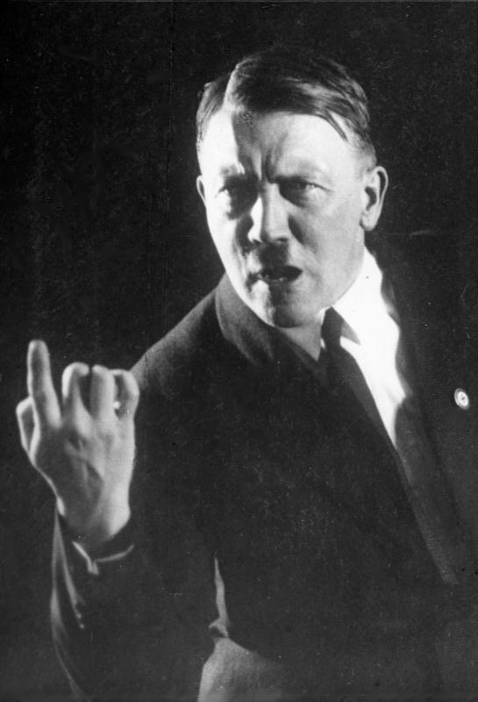
Характеристика Адольфа Гитлера

Slide 11
Работа со словарем
«Поход на Рим» - движение фашистских молодчиков в 1922 году из Неаполя на Рим с целью установления контроля над муниципалитетом.
«Ночь длинных ножей» - кровавая расправа фашистов над группой старых нацистов, требующих выполнения обещаний, учиненная 1-3 июля 1934 г.
«Хрустальная ночь» - всегерманский еврейский погром в ночь с 9 по 10 ноября 1938 г.
«Третий рейх» (Третья империя) – официальное нацистское название режима, существовавшего в Германии с января 1933 по май 1945 г.

Slide 12
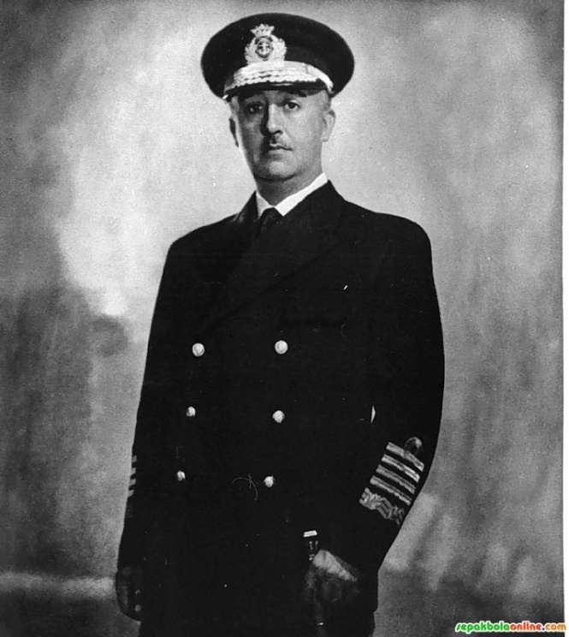
Особенности франкизма
Фашистское движение в Испании не обрело массовое социальной базы.
Режим навязан извне.
Большое влияние сохранила церковь.
Режим Франко никогда не пытался установить жесткий контроль над экономикой.
Франко уклонился от официального вступления в войну.
Все годы диктатуры Франко Испания оставалась монархией.

Slide 13
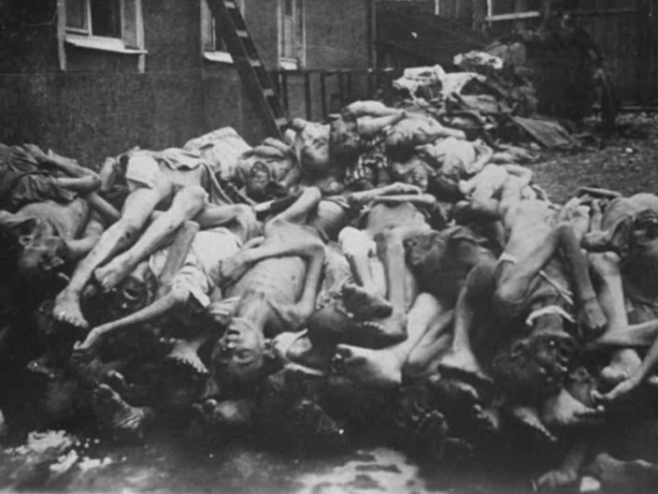
Вывод
Итак, в 20-30-е гг. в европейских странах к власти приходят фашисты, совершившие в дальнейшем злодеяния, поражающие воображения. Эти злодеяния нельзя оправдать, какими бы то ни было теориями, концепциями, ссылками на объективный ход исторического развития, на особенности массовой психологии немцев и т. п. Моральная оценка фашизма однозначна, но она не освобождает нас от необходимости понять, что сделало эти преступления возможными.
Необходимо напомнить о неофашистах на современном этапе. Каждый из нас волен выбирать свой путь, но человеку мыслящему, думающему, образованному не по пути с фашистами.

